Slide 1
《软件系统分析与设计》课程实践
学术成果分享平台
作业 2 需求建模汇报
基线：B 组 SRS V1.1 交付：六个用例、SRS、SPEC 与验收追溯
小组名称：__请输入文本_ 汇报人：__张世涵__
2026 年 10 月

Slide 2
基线：四类实测、七类设计、六个用例
调研输入
SRS V1.1 设计范围
A 组模型裁定
作业 1 核验论文、专利、项目、获奖四类公开样本。
本轮只证明小样本可得性；教师与管理员没有真实访谈。
本期设计论文、专利、项目、获奖、软著、课程材料和未发表手稿七类。
手稿仅按授权登记，不从公开网页采集；其他类型也须逐件核来源与权限。
保留 UC01—UC06 六个核心用例。七类是成果类型，不是用例数量。
FR-29 专家合作网络纳入 UC06，按 AT-17 验收。
调研事实、设计范围和待业务核验的问题分别标注。验收标准已定义，不表示系统已实现。
作业 2 需求建模 2/10

Slide 3
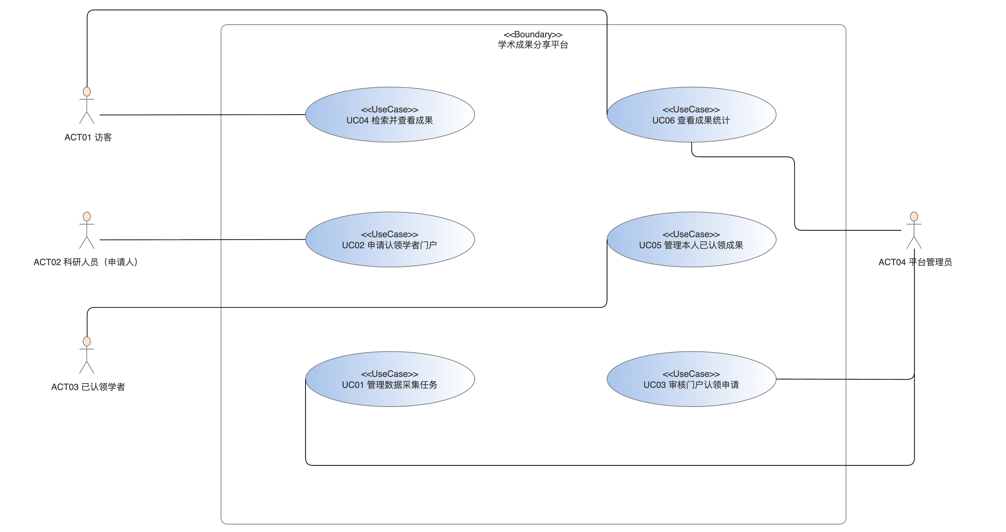
系统边界：谁使用平台、完成什么任务
参与者
访客检索与查看；申请人认领本人门户；已认领学者管理成果；管理员采集与审核。外部数据源辅助 UC01。
用例覆盖
UC01 管采集 UC02 申请认领
UC03 审核认领 UC04 检索查看
UC05 管理本人已认领成果
UC06 统计及专家合作网络
作业 2 需求建模 3/10

Slide 4
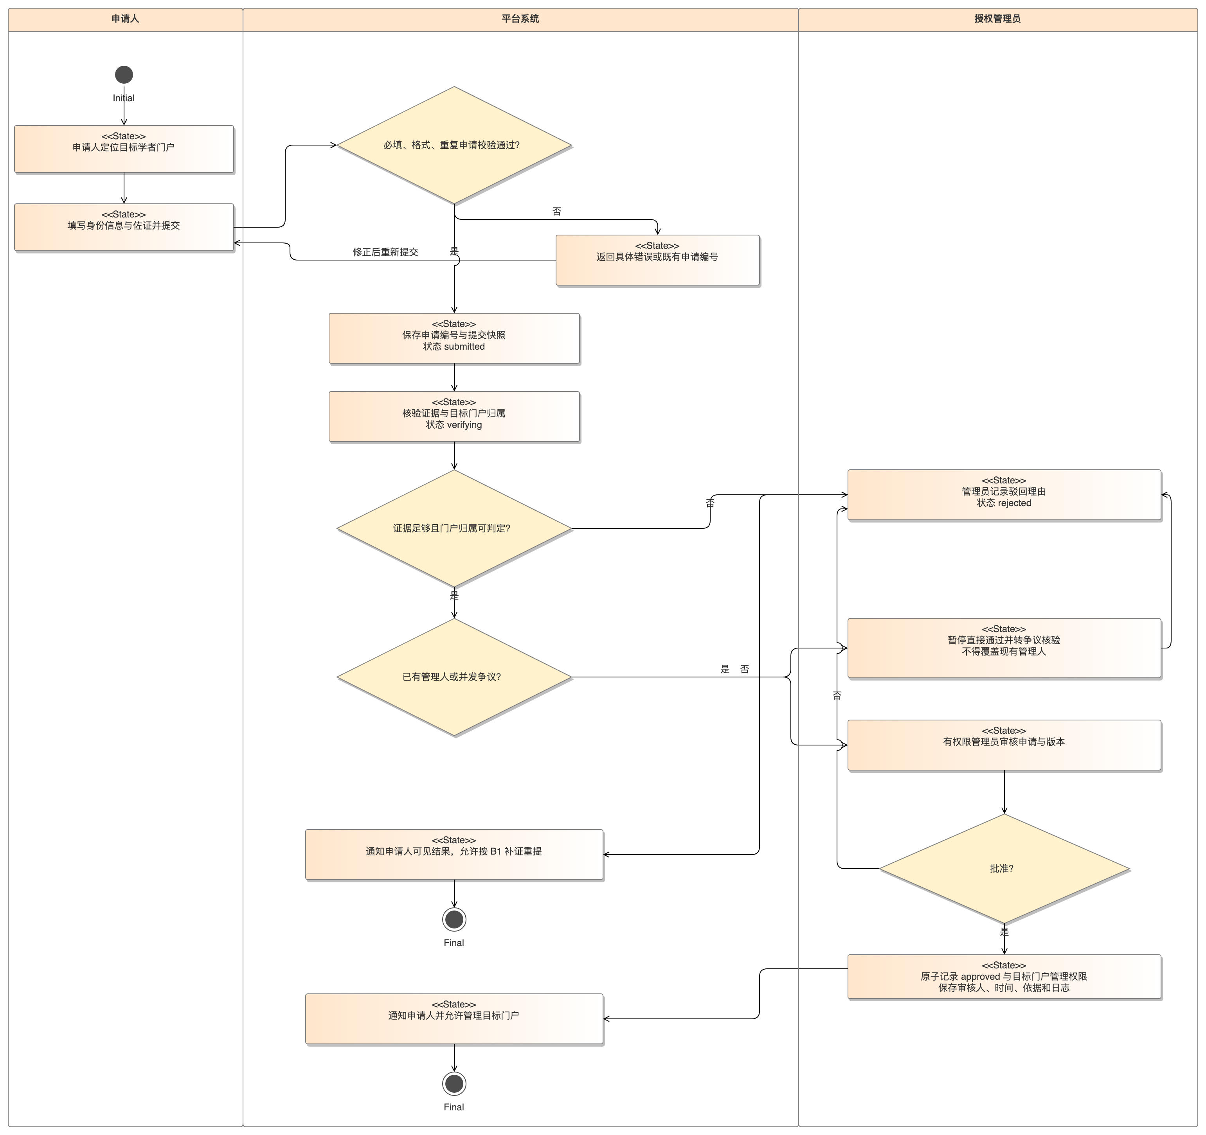
门户认领：从提交证据到授予管理权
主成功路径
申请人定位本人门户并提交身份佐证。平台检查重复申请与版本；管理员核验归属、记录理由，通过后才授予目标门户管理权。
必须保留的分支
证据不足、同名冲突、撤回和批准后争议均留痕。门户管理权不等于对同名成果或合著成果的独占权。
作业 2 需求建模 4/10

Slide 5
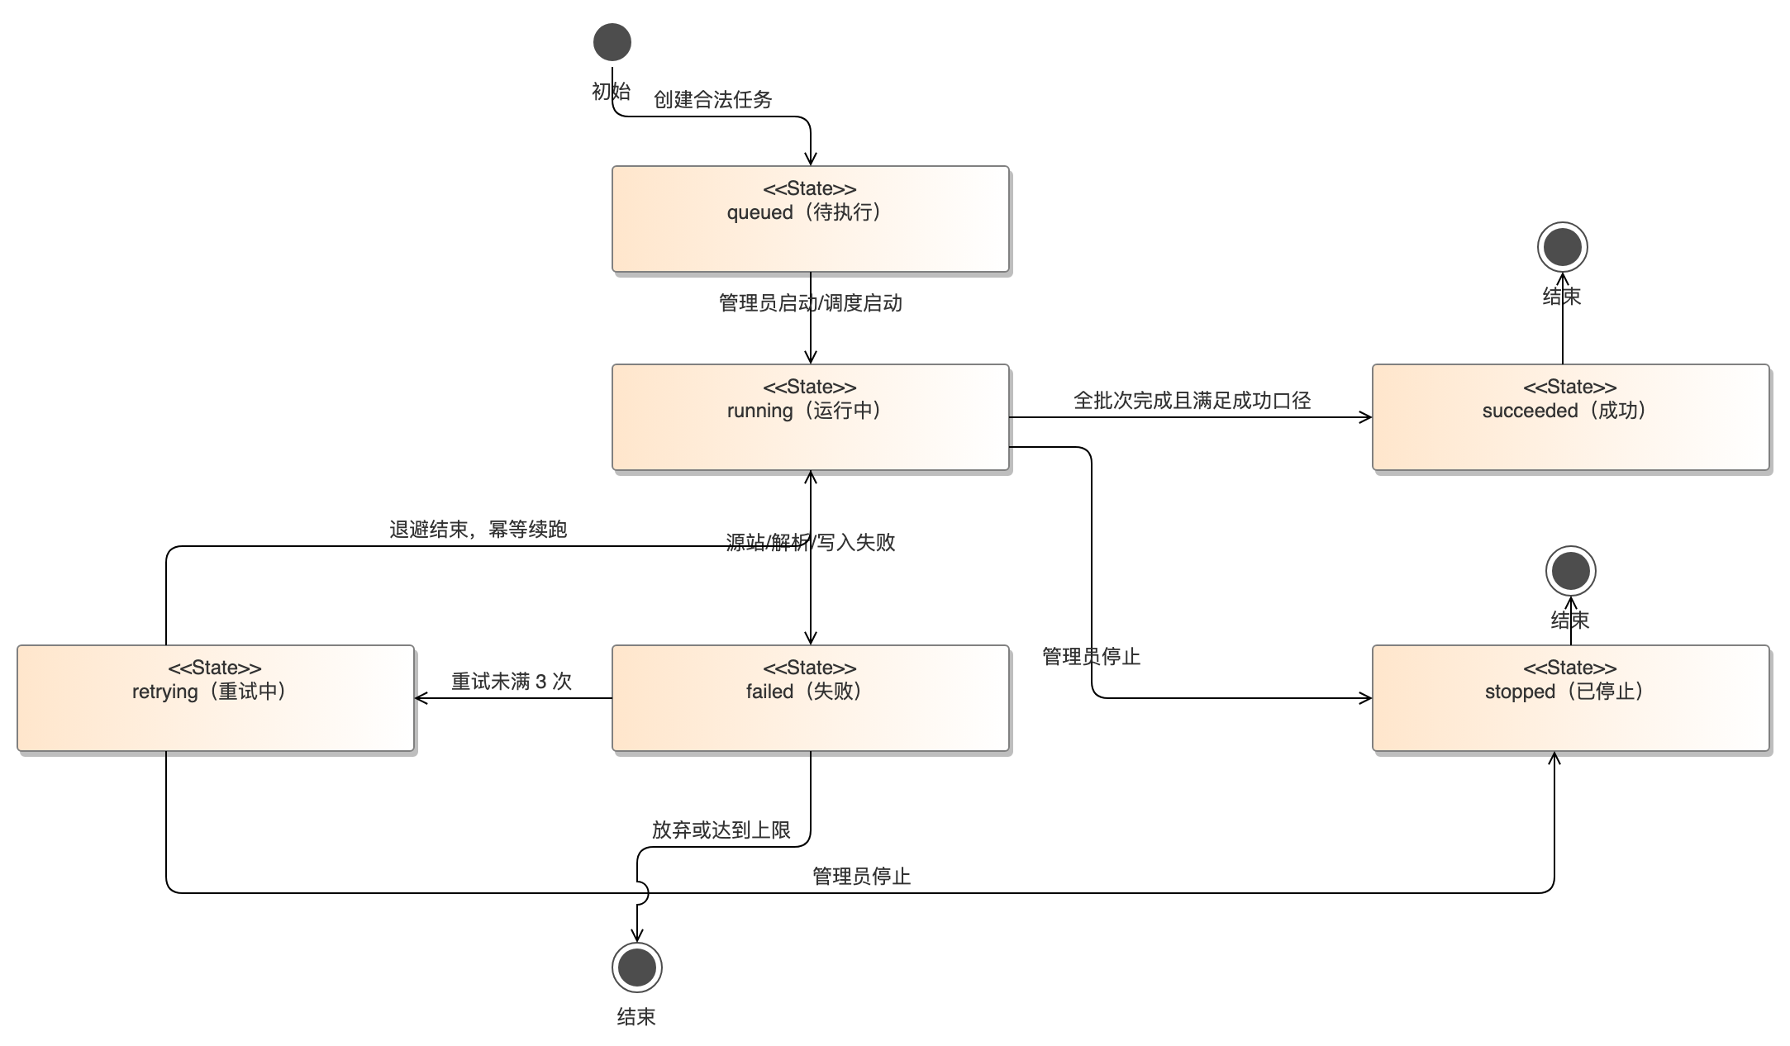
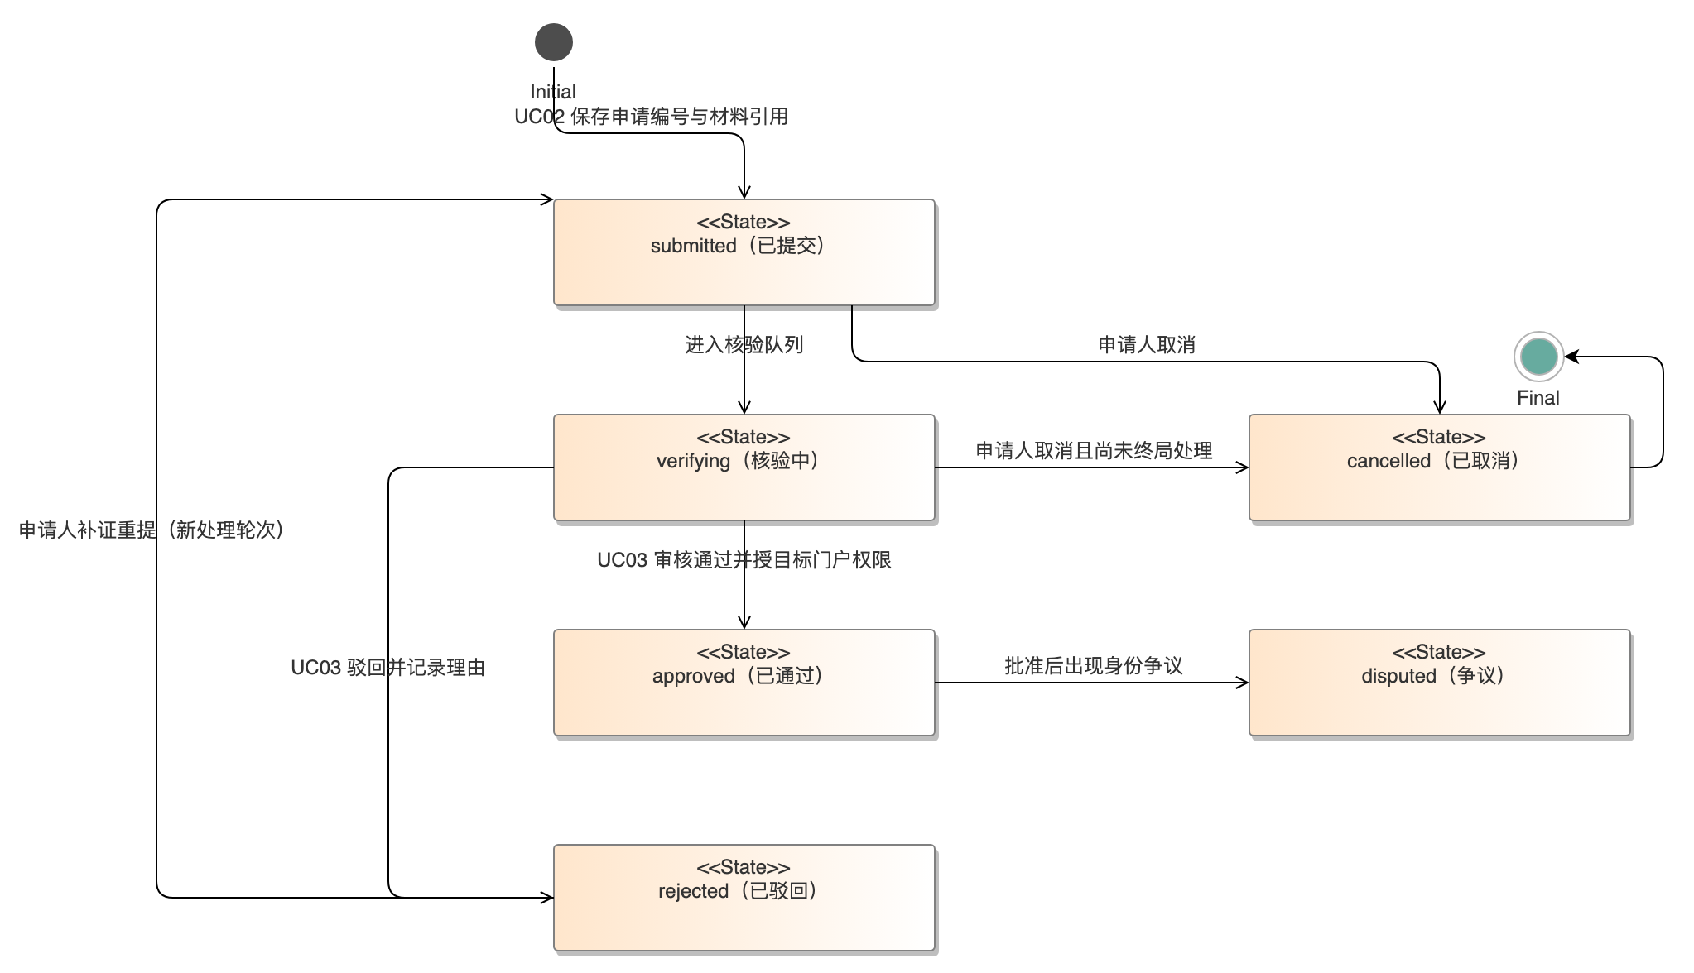
两条状态机保留失败与争议
采集任务
认领申请
queued → running → succeeded/failed；最多重试 3 次。
submitted → verifying → approved/rejected；另有 cancelled 和 disputed。
作业 2 需求建模 5/10

Slide 6
六个用例承接 29 条功能需求
用例
主要需求
验收入口
UC01 采集任务
FR-25/26：合法采集、清洗和更新
AT-13／14
UC02／03 认领与审核
FR-27：门户认领、核验和授权
AT-15
UC04 检索查看
FR-13—24：检索、详情、引用与导出
AT-03／04／07／11
UC05 本人成果管理
FR-01—12：登记、审核、版本和权限
AT-07—10
UC06 统计与网络
FR-28/29：分类统计、合作图和路径
AT-16／17
FR-01—24 来自 24 条故事；FR-25—29 补任务书必做。UC04 内的 Should/Could 功能仍按 SRS 分级。
作业 2 需求建模 6/10

Slide 7
贯穿规则：来源、权限与结果状态
成果与来源
访问控制
可观察结果
七类成果使用稳定 ID；来源原值、规范值、获取时间、授权依据和核验状态分开保存。
DOI、关键词可缺失；同题不同版本不能自动合并。
先构造当前用户的可读集合，再用于检索、详情、附件、导出、统计和合作图。
公开范围收窄时，旧缓存和索引必须立即失效。
区分有结果、明确零结果、查询失败、权限不足和尚未采集。
合作图的“当前条件下无路径”不能解释为现实中从未合作。
DR-01—09 约束数据关系；NFR-03/11/12 约束权限、许可和质量。UC04/06 共用过滤规则。
作业 2 需求建模 7/10

Slide 8
SPEC：五个模块的可验证规则
模块
关键规则
异常或验收关注
清洗 ETL
逐行校验类型、日期与标识，保留原值
坏行隔离，批次分别计成功与失败
成果去重
有效 DOI 是强候选；近似题名只提示
同题不同版本不自动合并
学者消歧
Person 稳定 ID；同名不自动归并
人工确认、争议撤销与审计留痕
检索排序
先鉴权，再匹配、分面和稳定排序
零结果与查询失败分开
合作网络
共同署名构边，路径在过滤子图计算
无权节点与支撑成果不可泄露
性能仍是待测目标：1 万条元数据、20 并发、P95 ≤ 2 秒、非预期 5xx ＜ 1%（NFR-01/AT-01）。
作业 2 需求建模 8/10

Slide 9
追溯链：调研结论、用例、SRS 与验收
调研结论
用例
SRS 条款
验收检查
R04 区分失败与零结果
UC01／04／06
FR-13／25／28
AT-12／13／16
R05 本人门户认领
UC02／03／05
FR-08／27
AT-15
R06 合法采集与更新
UC01
FR-25／26
AT-13／14
R09 统计及覆盖范围
UC06
FR-28／29
AT-16／17
检查结论
FR-01—29 均有用例承接，AT-01—17 均有追溯入口。这里展示设计映射，尚无测试通过记录。
作业 2 需求建模 9/10

Slide 10
已交付的设计与仍需核实的业务
设计交付
AI 使用与责任
待业务与测试核验
SRS V1.1、SPEC V1.1、六份用例规约、24 条用户故事和追溯矩阵。
SPEC 的 18 条规范—代码对应均标为待实现；另备可编辑模型工程及对应导出图。
AI 辅助整理走查材料、文案及模型工程脚本；B5 的教师/管理员诉求属于角色推演，不是访谈。
关键业务规则、图和文档由组员核对。
教师和管理员的真实工作流程；软著、课程材料和手稿的逐件授权；数据源接入许可。
性能与业务验收尚未执行。
本次形成设计与验收基线；系统实现、目标用户确认和测试结果留待后续阶段。
作业 2 需求建模 10/10

